Slide 1
Изучение траектории всплытия подводной лодки
Выполнил: студент группы МП-40
Чуева Анастасия

Slide 2
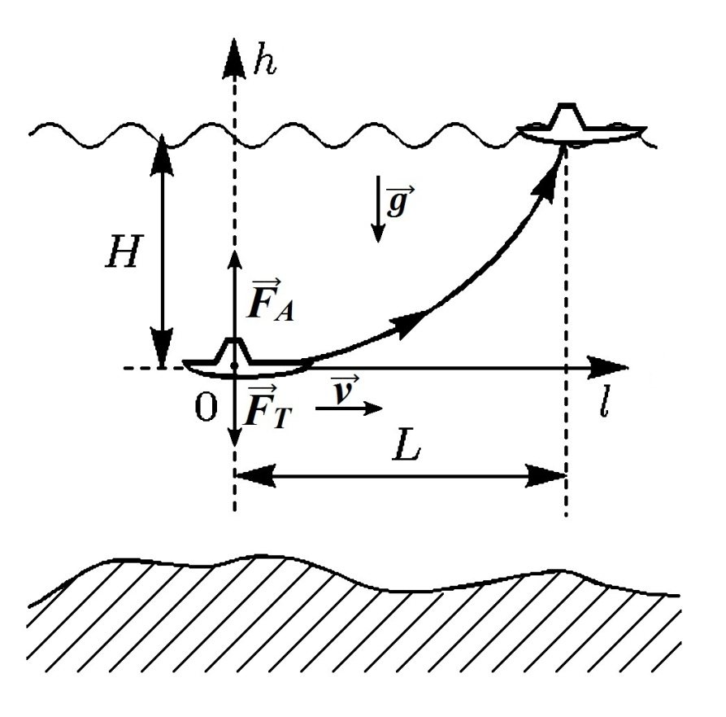
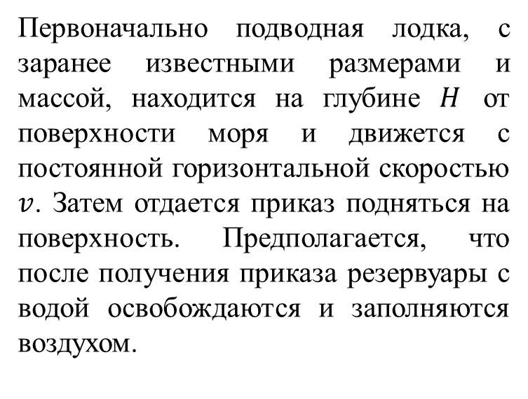
Описание модели
Постановка задачи
<number>/17

Slide 3
Описание модели
Возможные упрощения
сила тяжести, действующая на лодку, постоянна;
время, за которое резервуары подводной лодки освобождаются от воды и заполняются воздухом, считается пренебрежимо малым;
сила сопротивления воды пропорциональна скорости движения лодки.
<number>/17

Slide 4

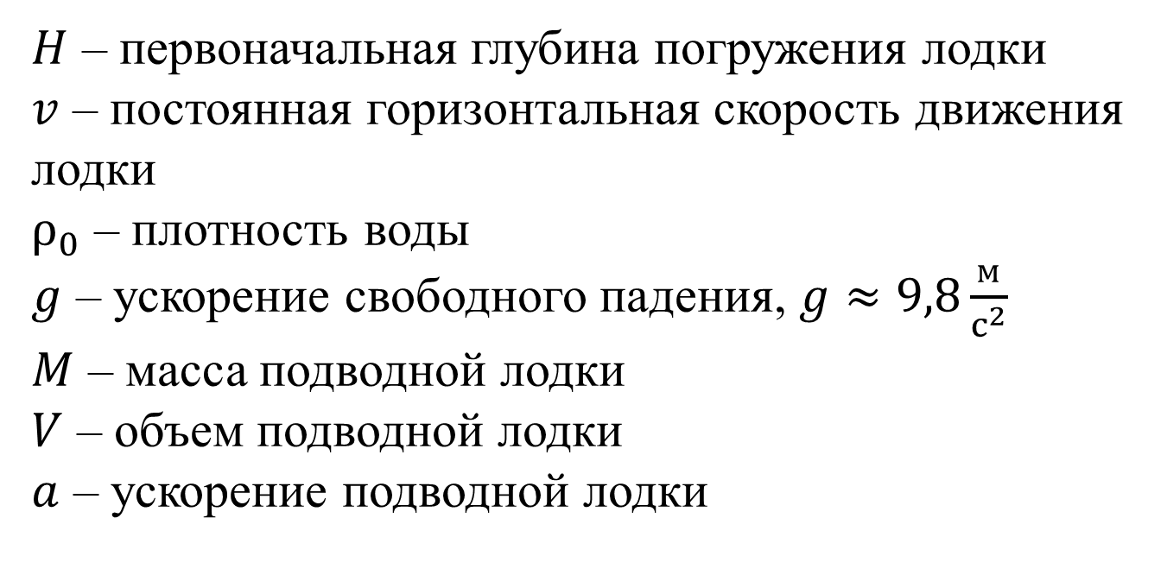
Выбор переменных и констант
<number>/17

Slide 5

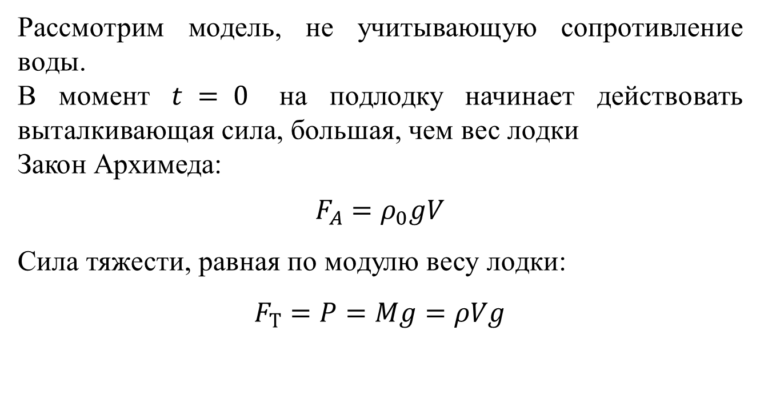
<number>/17

Slide 6
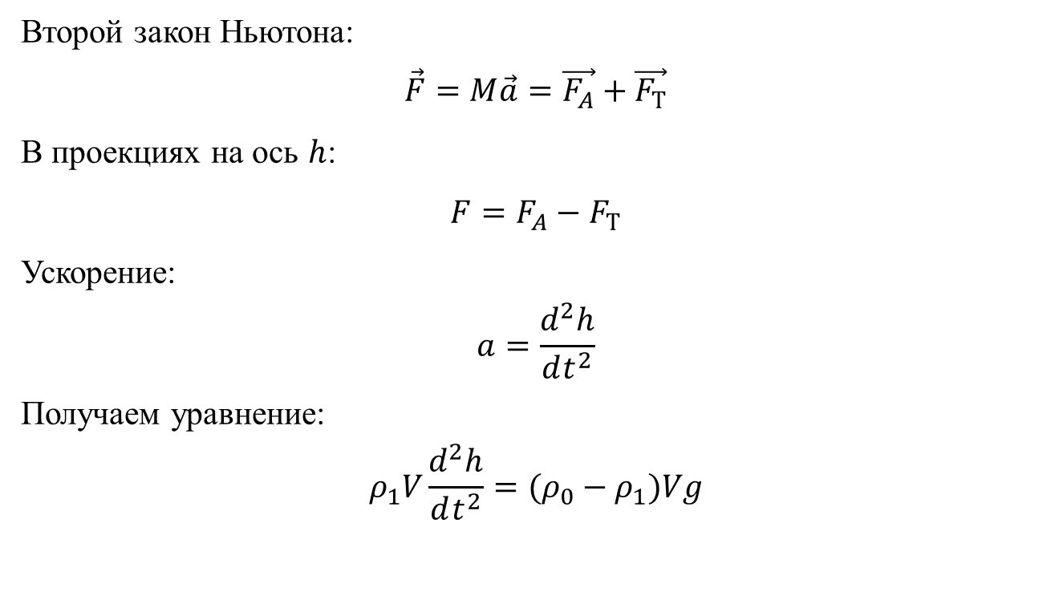
<number>/17

Slide 7
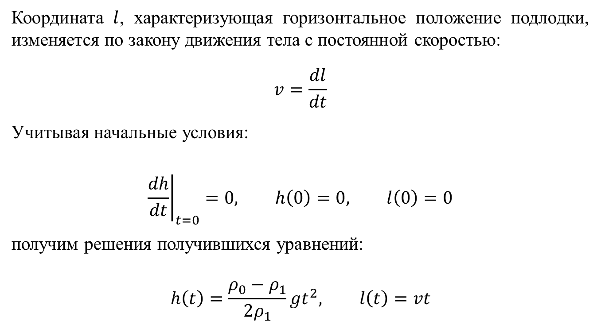
<number>/17

Slide 8
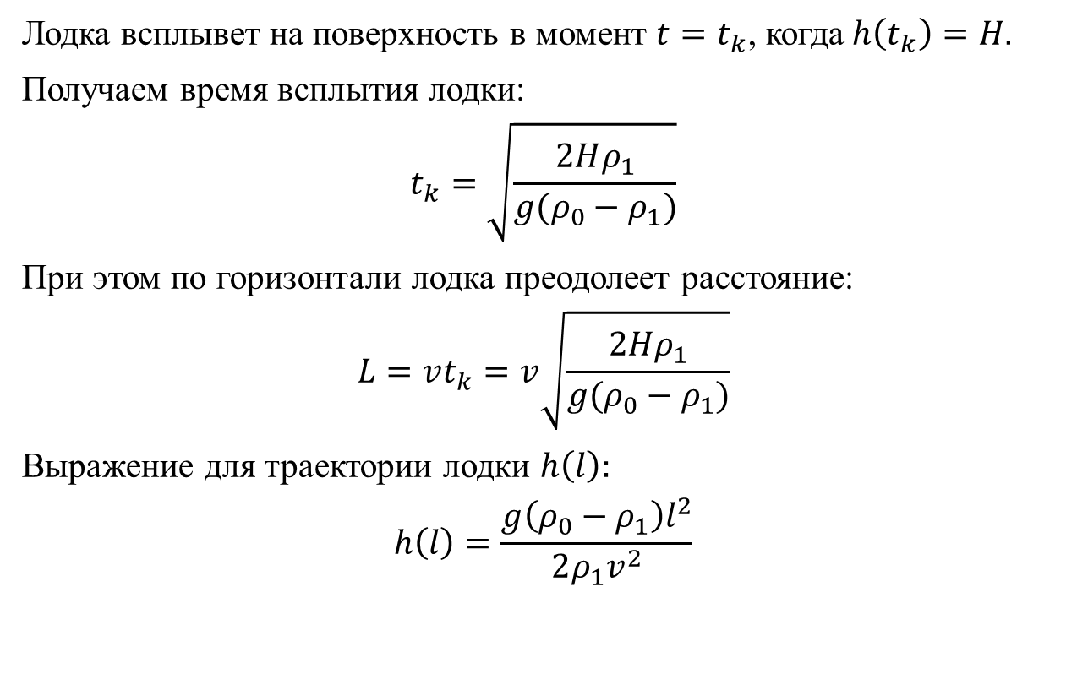
<number>/17

Slide 9
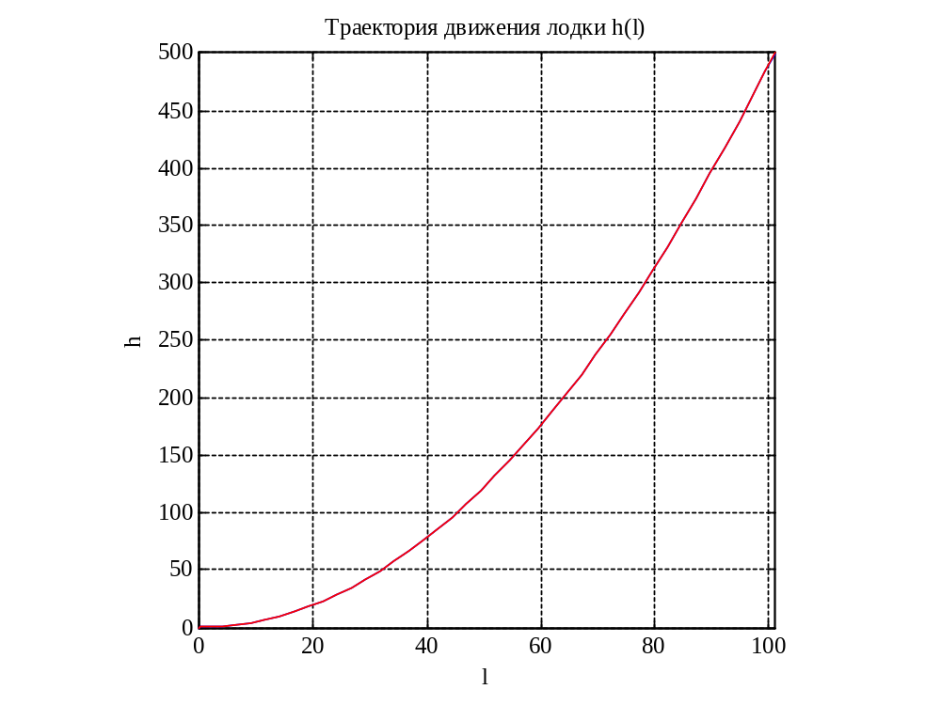
Простая модель
<number>/17

Slide 10
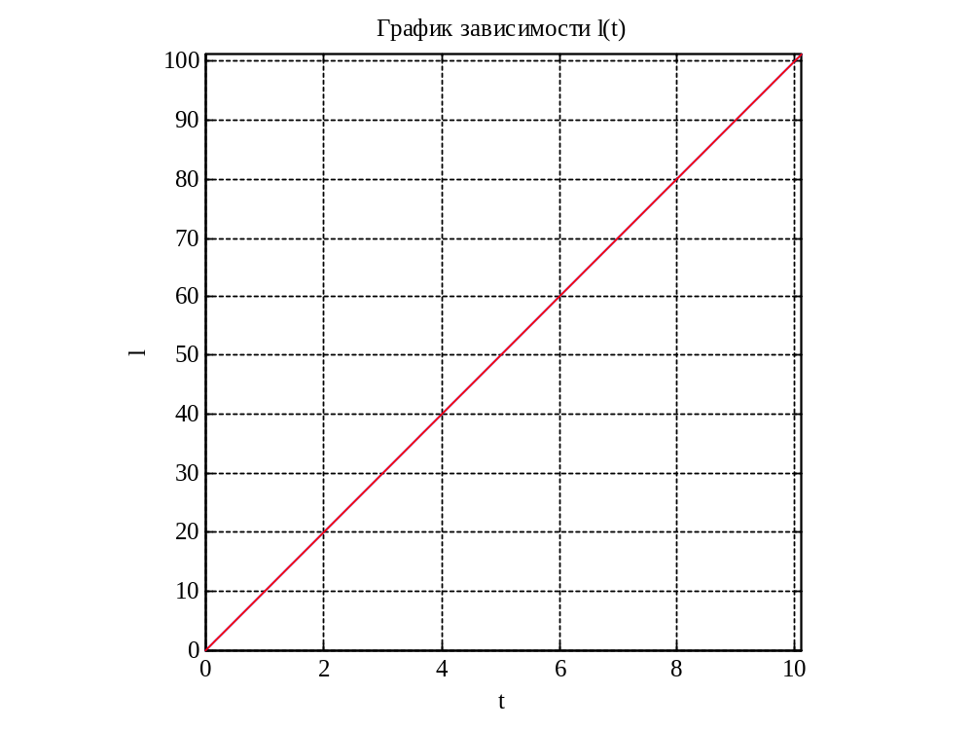

Простая модель
<number>/17

Slide 11

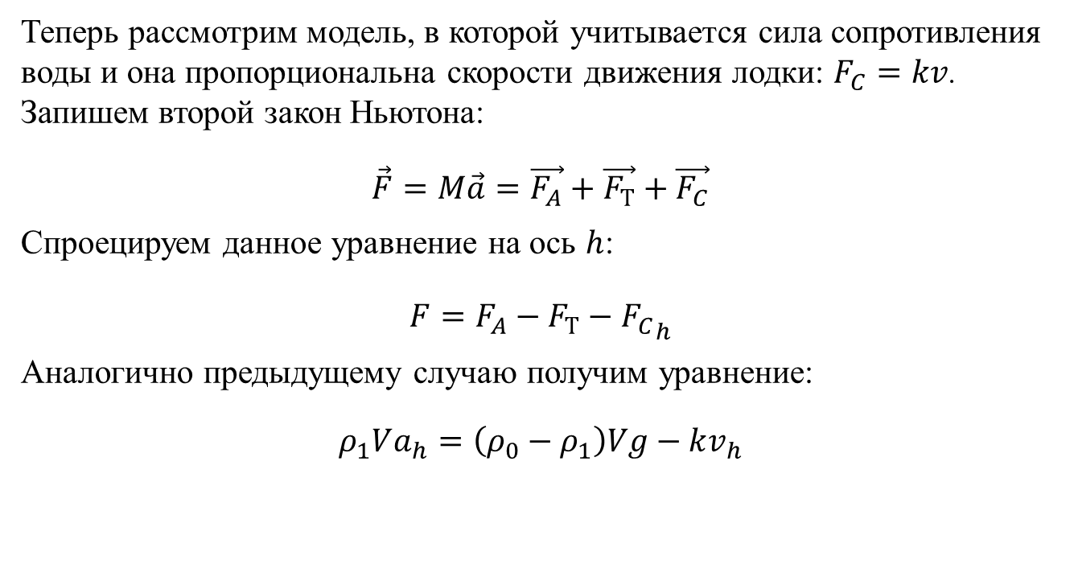
<number>/17

Slide 12
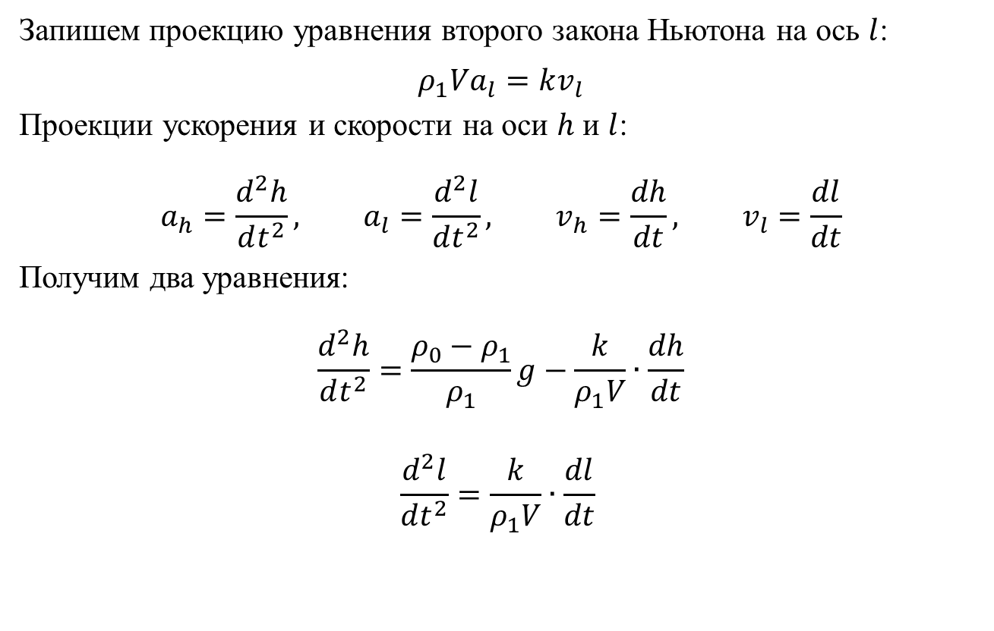
<number>/17

Slide 13
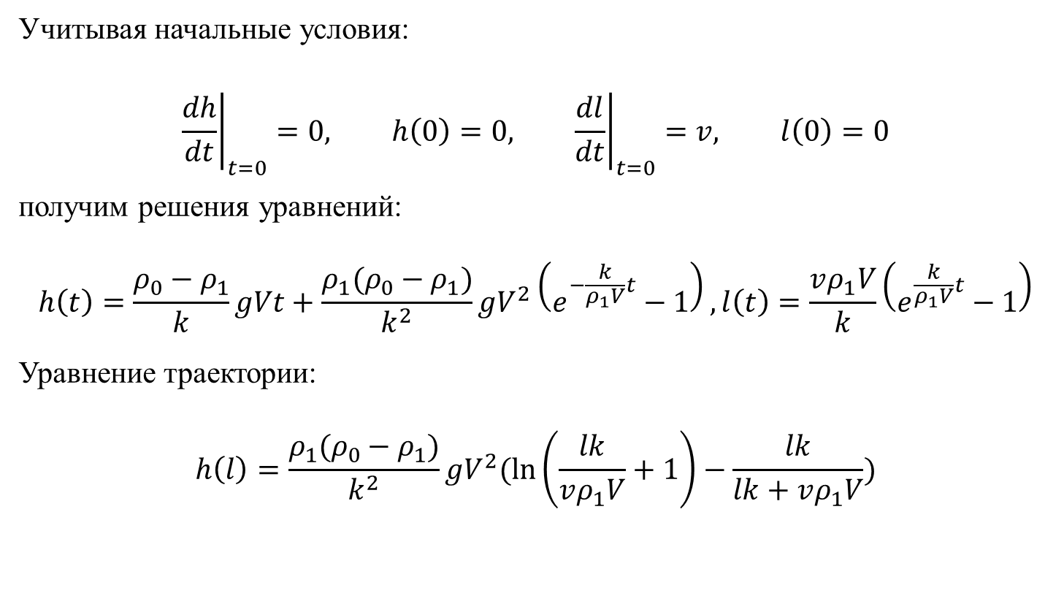
<number>/17

Slide 14
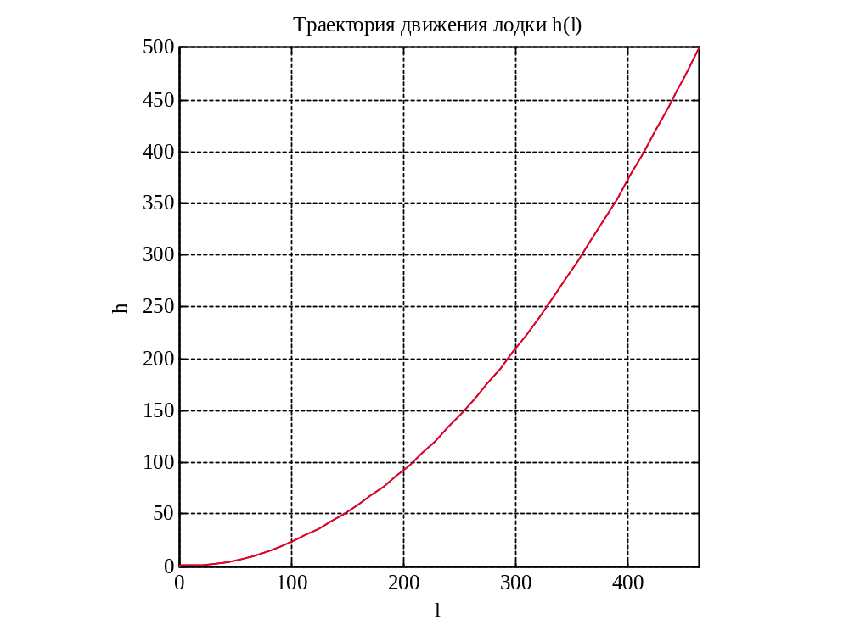
<number>/17

Slide 15
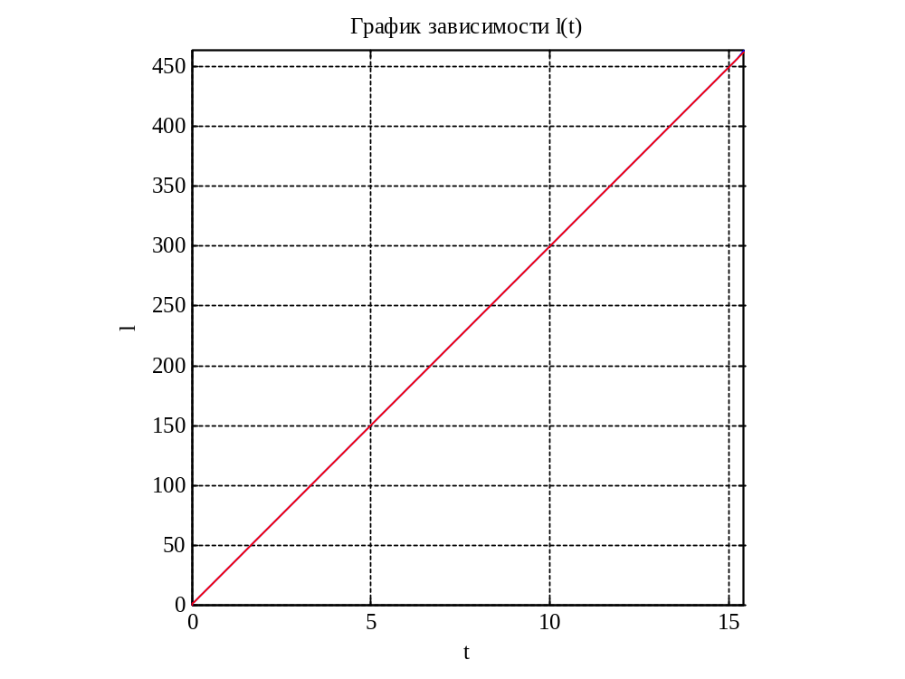

<number>/17

Slide 16
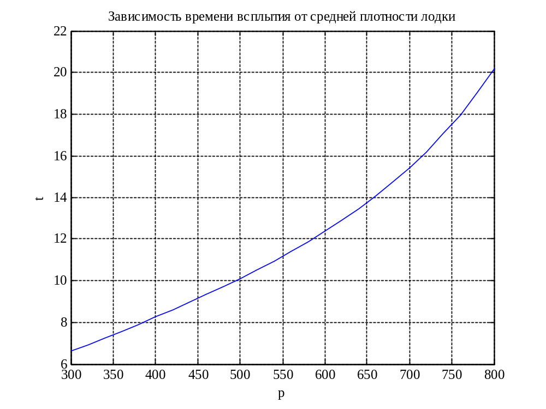
<number>/17

Slide 17
Спасибо за внимание!

